Slide 1
Penati Golf Resort
Senica

Slide 2
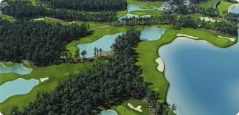
Penati Golf Resort je na Slovensku ojedinelý projekt, ktorý pribudol na mape špičkových golfových rezortov v strednej Európe. Vyrastá na Záhorí, pri meste Senica, uprostred borovicových lesov, na pôde posiatej bielymi piesočnými dunami.
Okrem 36-jamkového golfového ihriska svetových parametrov ponúkne pestré možnosti na relax, aktívny oddych a na kvalitné trávenie voľného času.

Slide 3
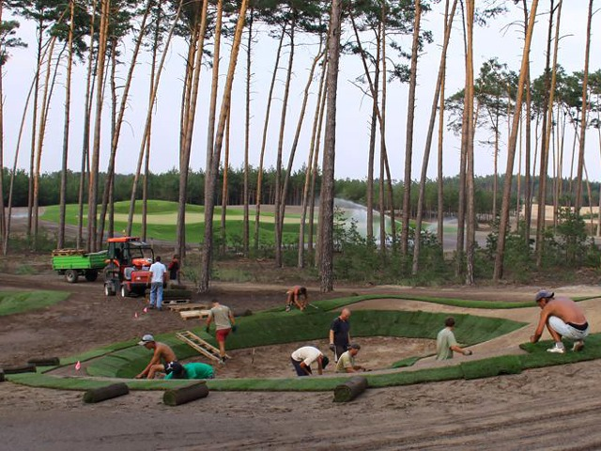
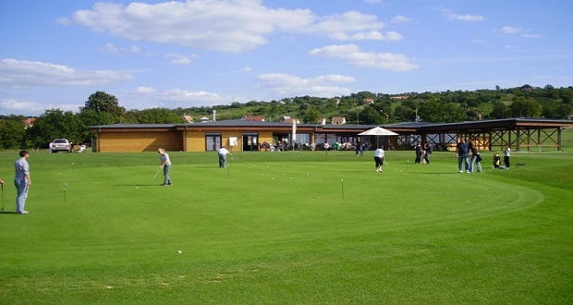
Široké zvlnené ferveje, ktoré ponúknu hráčom dostatočnú voľnosť na hru, bez áut, s dostatkom súkromia, vynikajúcou viditeľnosť na gríny, vysoké tvarované „Nicklaus Design“ pieskové bunkery a náročnosť rôznorodého terénu s najdlhšou, 701-metrovou jamkou v Európe, potvrdzujú jedinečnosť LEGEND COURSE

Slide 4
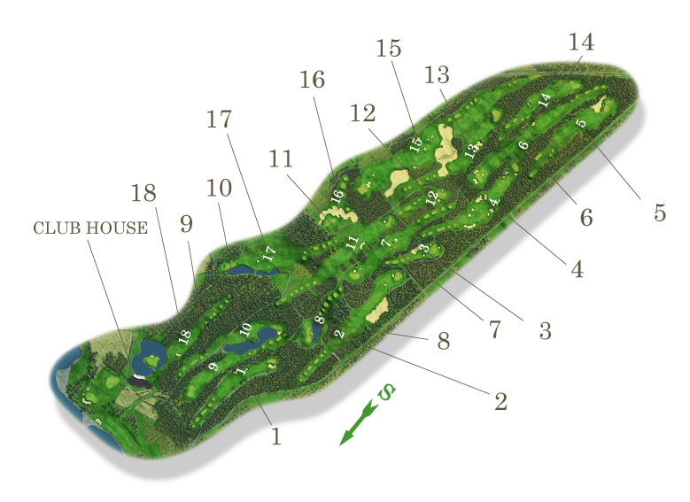

Slide 5
HERITAGE COURSE – Druhé ihrisko
Dizajnom druhého ihriska HERITAGE COURSE bol poverený Jonathan Davison. Druhá osemnástka dopľňa v najvyššom štandarde ihrisko LEGEND COURSE a tvorí mu atraktívnu alternatívu.
Odlišnosť je založená na návrate ku koreňom a k tradíciám ostrovného dizajnu ihrísk, zvýrazňujúcemu pohľady na krásy a naturálnu farebnosť prírodnej scenérie, ktorou táto lokalita oplýva.
Tvarovanie jamiek mal v rukách shaper svetového formátu Mick McShane, ktorý sa podpísal aj pod ihriská ako Kingsbarnes alebo The Castle Course v kolíske golfu St.Andrews v Škótsku.
Druhé osemnásťjamkové ihrisko Heritage Course bolo slávnostne otvorené v auguste 2013.

Slide 6
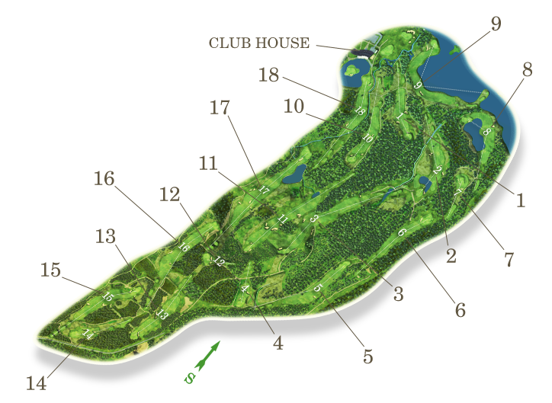

Slide 7
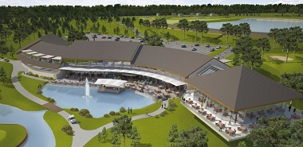
Reštaurácia Aldente on green, sesterský podnik úspešnej bratislavskej reštaurácie Aldente, prináša špeciality talianskej a med-iteránskej kuchyne, jedinečnú atmosféru a kvalitný servis priamo na golfové ihrisko.

Slide 8
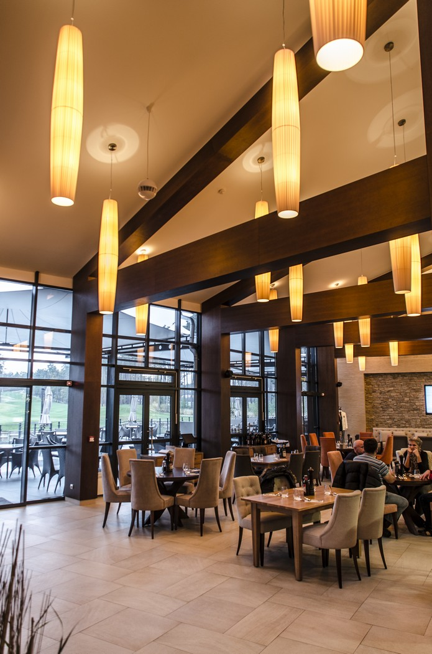
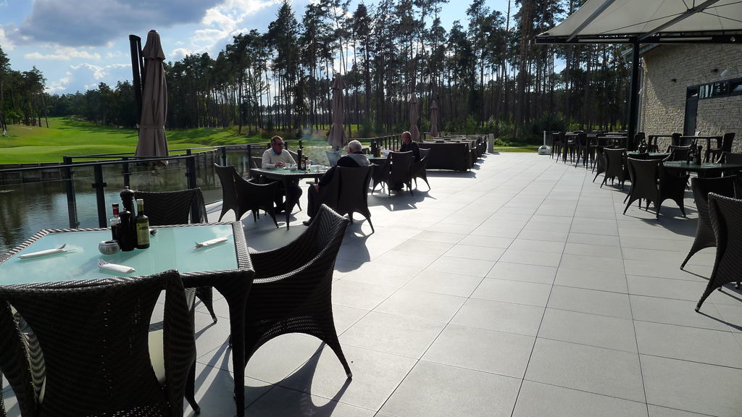
Vychutnajte si po dobre zahratej jamke antipasti, domáce cestoviny, steaky či pravé talianske rizoto spolu s pohárom dobrého vína zo starostlivo zostavenej vínnej karty.

Slide 9
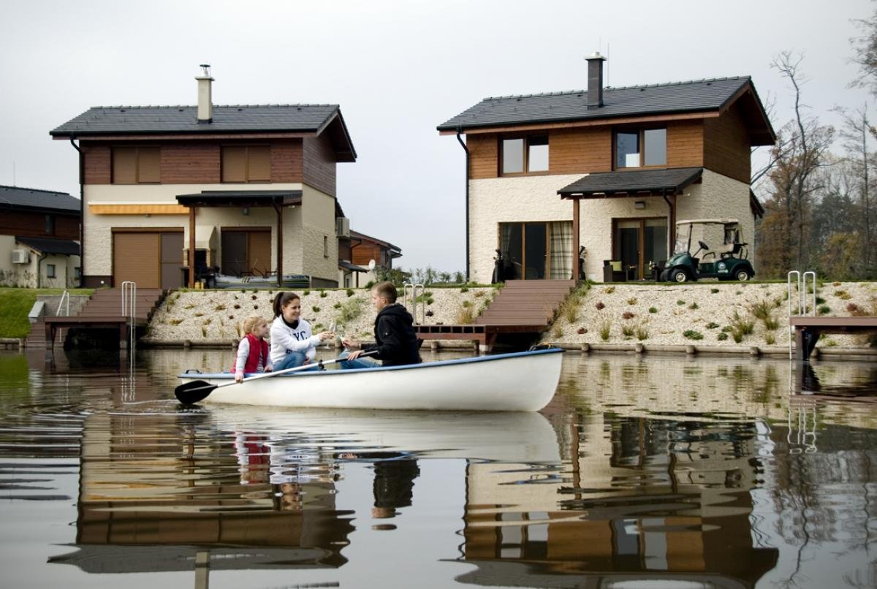
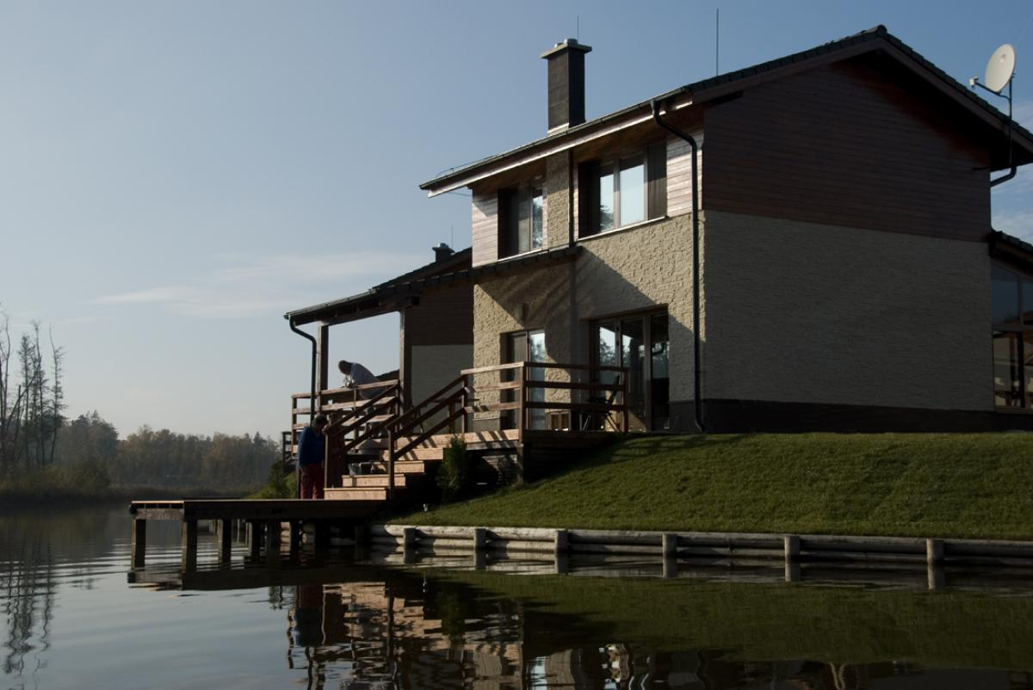
Pri golfovom ihrisku, v nádhernej krajine s veľkým jazerom obklopeným slnečnými plážami a poetickými zákutiami, vyrastá rozľahlá zelená oáza. Miesto, kde sa spojí to najlepšie z prírody s naplnením potrieb moderného človeka. Vďaka vyváženej koncepcii areál poskytne mnohoraké alternatívy voľnočasových aktivít, umožní dokonale zabudnúť na stres, všestranne harmonizovať osobnosť, doplniť energiu, osviežiť ducha, upevniť priateľské a rodinné putá.

Slide 10
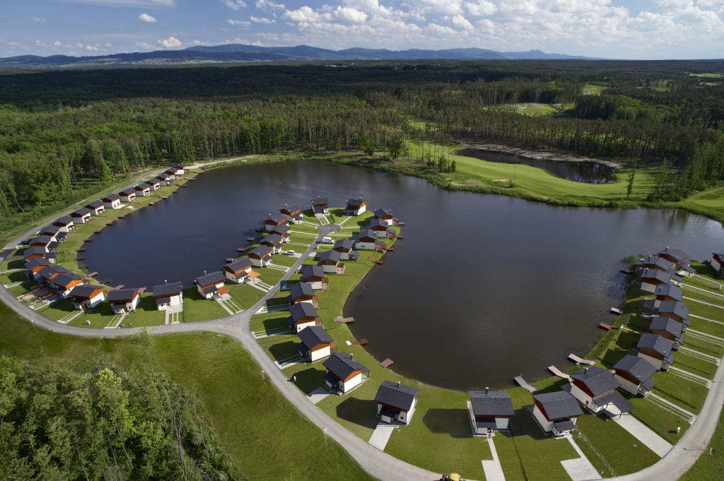
Piesková pláž na brehu umelo vytvoreného jazera, rybolov, korčuliarska cesta, cesty pre cyklistov, tenisové kurty, detské ihrisko, neďaleký konský ranč, v neposlednom rade nádherné lesy ‒ potešenie pre hubárov.

Slide 11
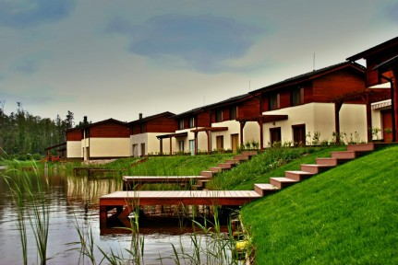
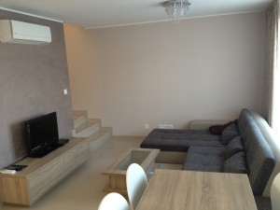
Rekreačné vilky s príslušnými pozemkami, ako aj pozemky na rezidenčné domy, sú k dispozícii do osobného vlastníctva. Moderná rekreačná oblasť ponúkne ľuďom, ktorých spája golf, príjemný život garantovaný širokým spektrom kvalitných služieb v areáli ihriska, ale tiež v blízkom okolí.

Slide 12
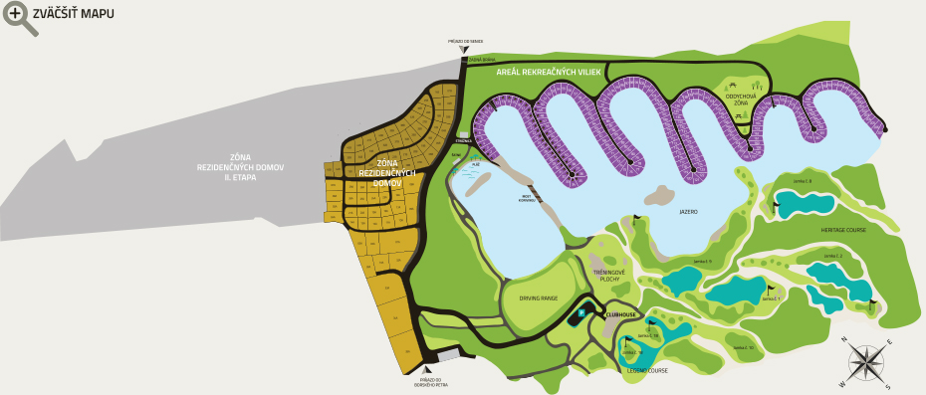

Slide 13
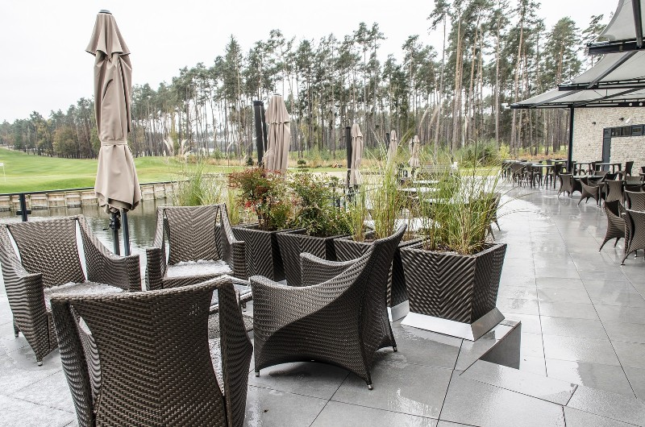
Osobné členstvo v Penati Golf Clube:
- Celoživotné | 4500,00 €
- Ročné | 1800,00 €
- Udržiavací poplatok | 950,00 €

Slide 14
Hra na ihrisku – Fee 9 jamiek / Fee 18 jamiek
Po - Št | 38,00 € / 70,00 €
Pi - Ne, sviatok | 48,00 € / 90,00 €
Po - Št deti do 14 rokov | 11,50 € / 21,00 €
Pi - Ne deti do 14 rokov | 14,50 € / 27,00 €
Po - Št juniori 15 – 18 rokov | 17,00 € / 31,50 €
Pi - Ne juniori 15 – 18 rokov | 21,50 € / 40,50 €
Po - Št študenti do 26 rokov | 24,50 € / 45,50 €
Pi - Ne študenti do 26 rokov | 31,00 € / 58,50 €

Slide 15
Ďakujem za pozornosť

